Slide 1
ELEMENTOS DE LA ROBÓTICA
EDUCATRÓNICA VOLUMEN 2

Slide 2
Contenido
Antecedentes
Concepto
Importancia
Elementos

Slide 3

Aprendizaje
Conocer la relación que existe entre la electricidad, electrónica y programación con la robótica.

Slide 4
Introducción
¿Qué aprendieron sobre la electricidad, electrónica y programación?
¿Qué relación existe entre estas y la robótica?
Disciplinas relacionadas con la robótica:
https://www.youtube.com/watch?v=bqo_5eOWxxg

Slide 5
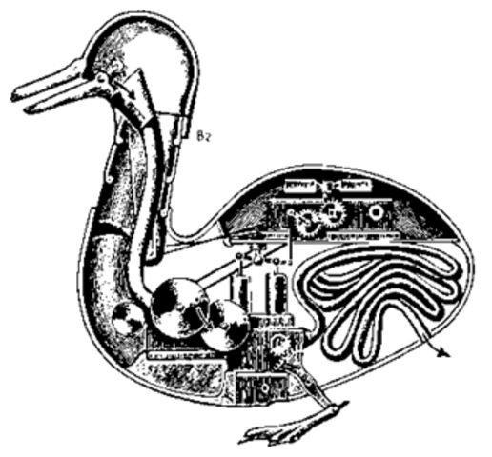
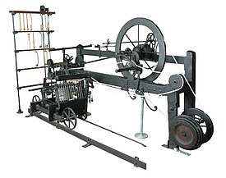
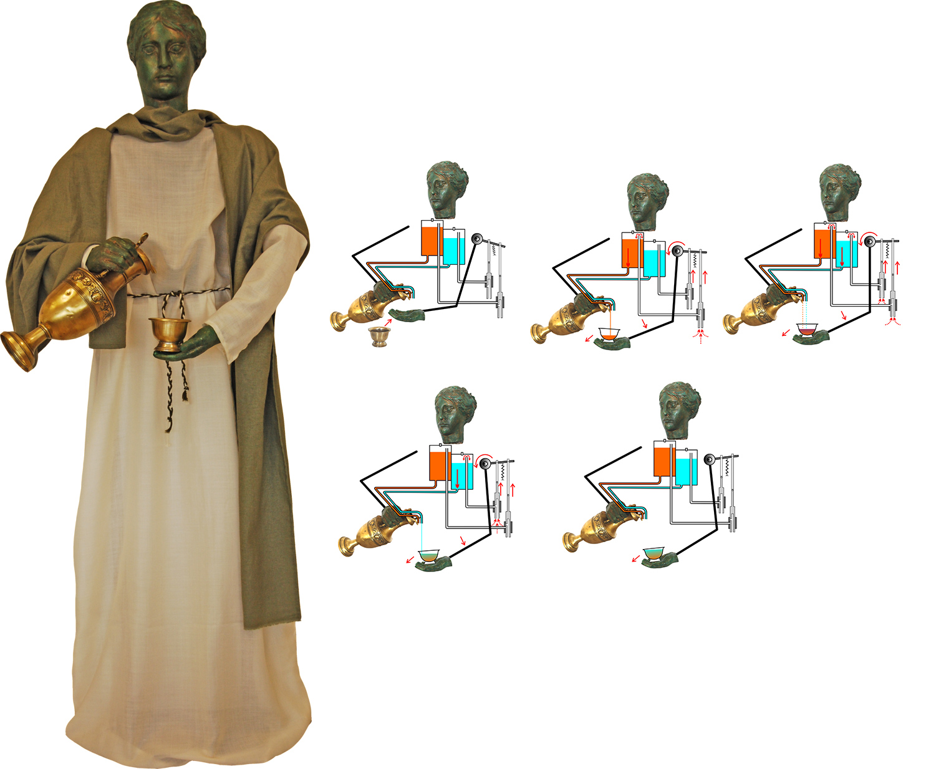
Antecedentes
En la historia de la humanidad siempre ha estado presente la invención como herramienta indispensable para el desarrollo personal, social y tecnológico.
Entre el siglo XVII y el XVIII hubo invenciones mecanizadas como las del ingeniero francés Jacques de Vaucanson: llevó a cabo la construcción de unos muñecos de tamaño humano (autómatas) que tocaban instrumentos. En la Revolución Industrial se crearon máquinas robotizadas, como la hiladora mecánica de Crompton (1779) y el telar de Jacquard (1801). También podemos remontarnos a la época de los antiguos egipcios: Ellos idearon brazos mecánicos que unieron a las estatuas de los Dioses.

Slide 6
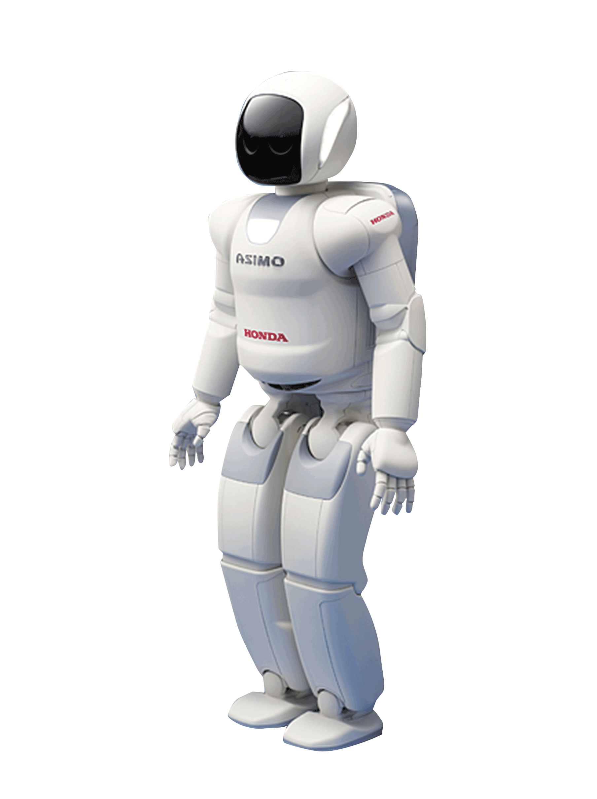
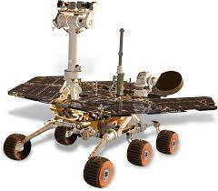
Antecedentes
Los primeros robots reales aparecieron entre 1950 y 1960. Se dedicaban a labores industriales simples, mecánicas y automatizadas. En 1971 se utilizó el primer robot dedicado a la exploración espacial.
El primer robot humanoide y bípedo, el ASIMO, fue anunciado en Japón en 2011, y se hicieron demostraciones de su capacidad de interacción con humanos.

Slide 7
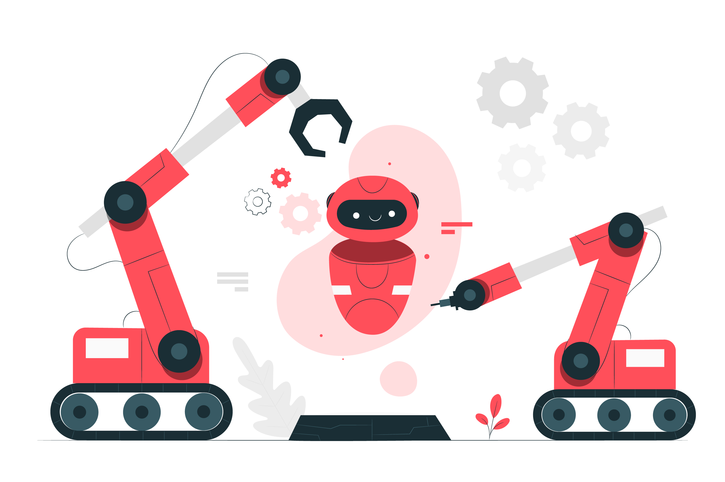
Concepto
La robótica es una disciplina que se ocupa del diseño, operación, manufacturación, estudio y aplicación de autómatas o robots. Para ello, combina la ingeniería mecánica, ingeniería eléctrica, ingeniería electrónica, ingeniería biomédica y las ciencias de la computación, así como otras disciplinas.
Su cometido es construir una herramienta que pueda desempeñar muchas de las labores que actualmente desempeña el ser humano, de manera más eficiente y rápida, o en condiciones y ambientes que al ser humano le serían inaccesibles.

Slide 8
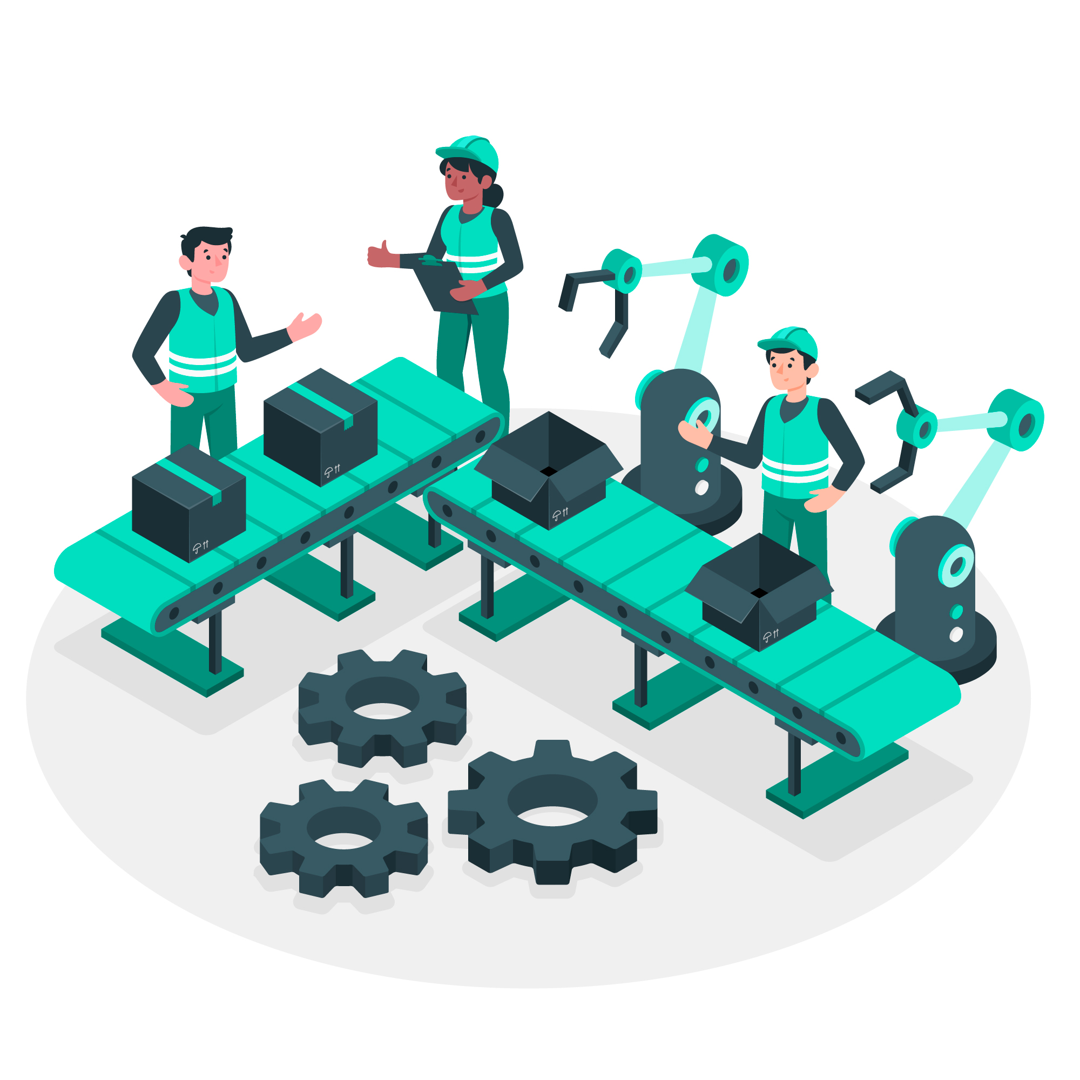
Importancia
El auge de la Robótica y la imperiosa necesidad de su implantación en numerosas instalaciones industriales requiere el concurso de un buen número de especialistas en la materia. La Robótica es una tecnología multidisciplinar. Hace uso de todos los recursos de vanguardia de otras ciencias afines, que soportan una parcela de su estructura.

Slide 9
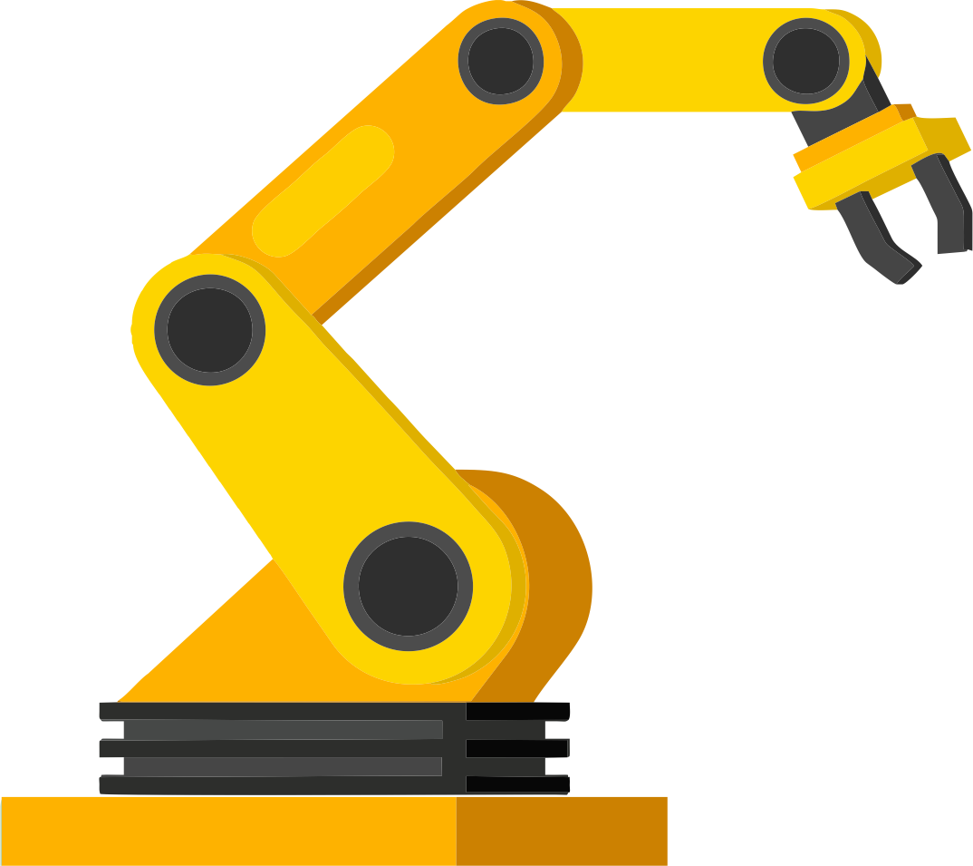
Robot
Un robot es una máquina automática programable capaz de realizar determinadas operaciones de manera autónoma.

Slide 10
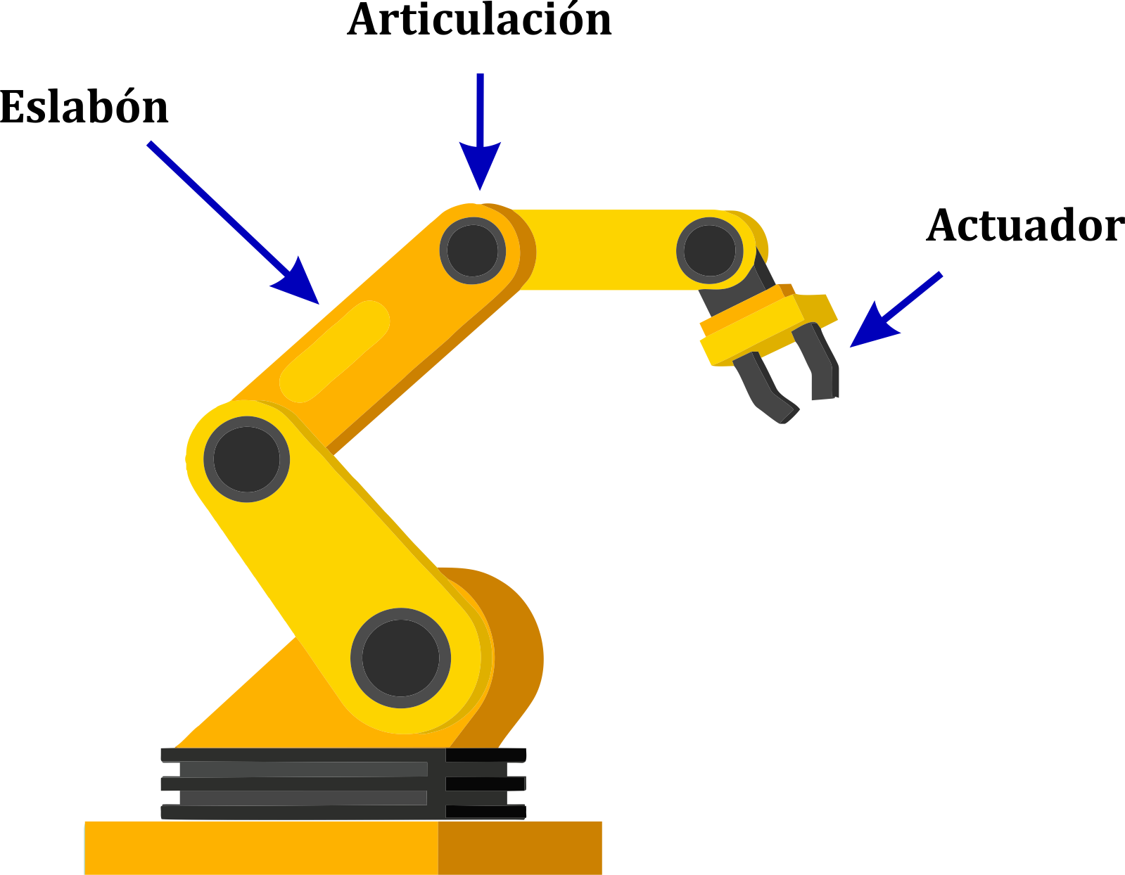
Mecánica
La mecánica es la rama de la física que estudia y analiza el movimiento y reposo de los cuerpos, y su evolución en el tiempo, bajo la acción de fuerzas. Mecánicamente un robot está formado por una serie de elementos o eslabones unidos mediante articulaciones que permiten realizar un movimiento. El movimiento de cada articulación puede ser de movimiento, de giro, o de una combinación de ambos.

Slide 11

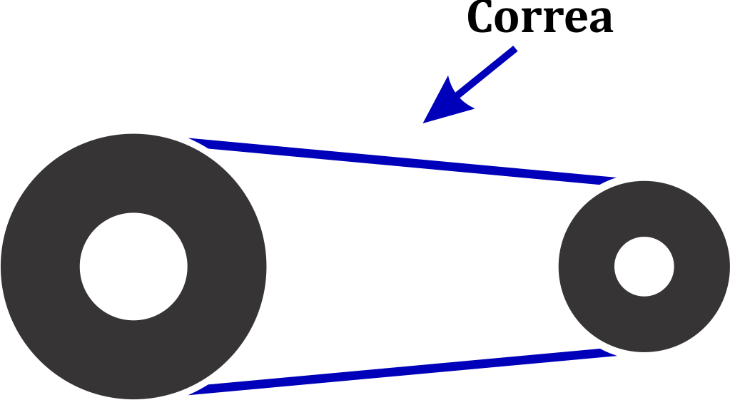
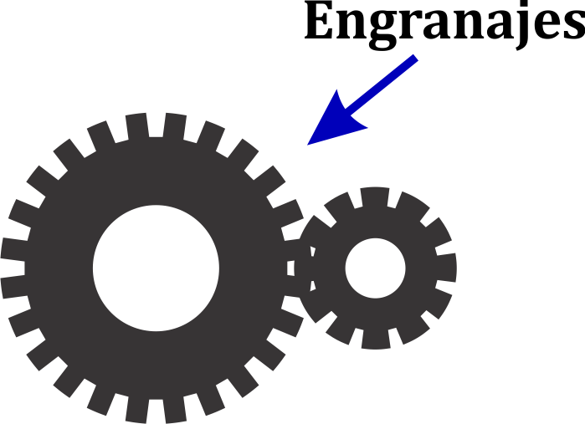
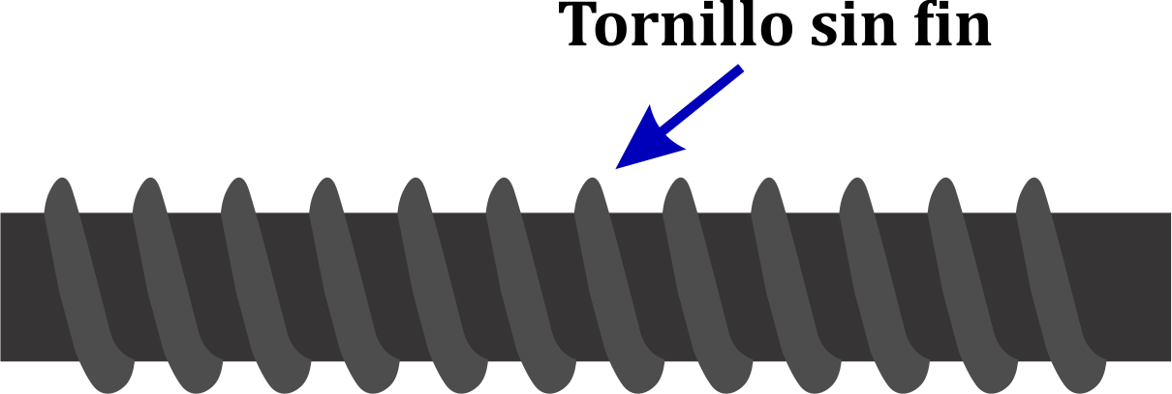
Transmisiones
Son los encargados de trasladar el movimiento de los actuadores hacia las articulaciones, especialmente situadas en el extremo del robot.

Slide 12
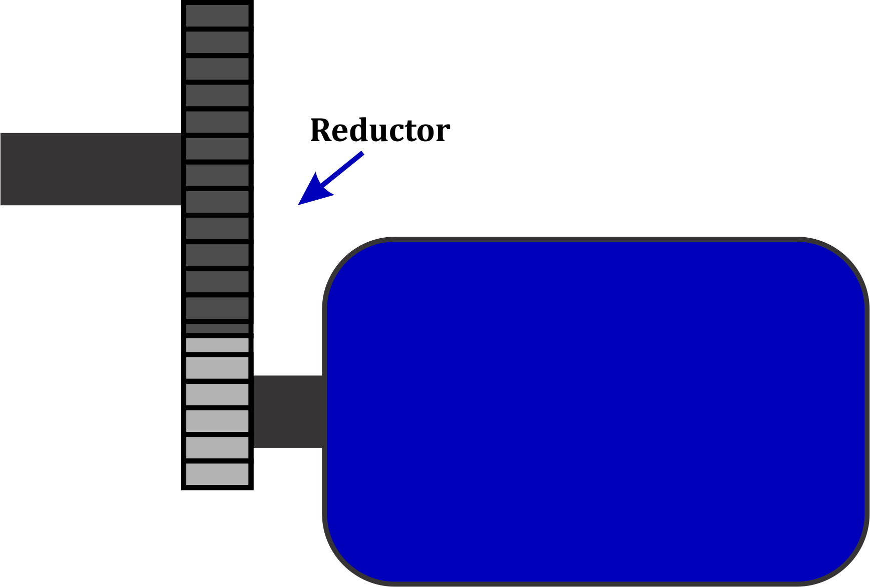
Reductores
Son los encargados de adaptar el par y la velocidad de la salida del actuador a los valores adecuados para el movimiento de los elementos del robot.

Slide 13
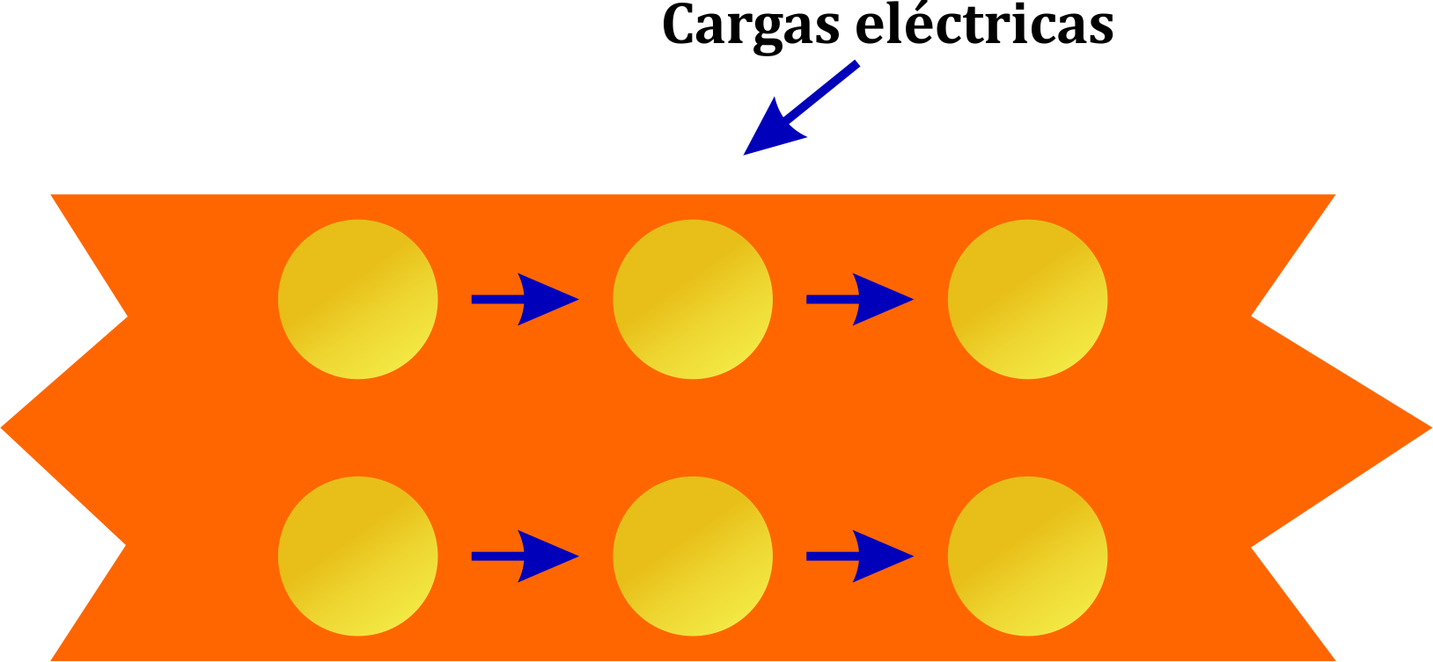
Electricidad
Es la disciplina que estudia los fenómenos producidos por el movimiento y la interacción entre cargas eléctricas de los cuerpos. Un robot necesita de energía eléctrica para hacer funcionar sus distintos elementos. Dichos elementos requieren ser alimentados para manipular la electricidad y realizar distintas tareas. Los elementos se pueden resumir en actuadores, sensores y sistemas de control.

Slide 14
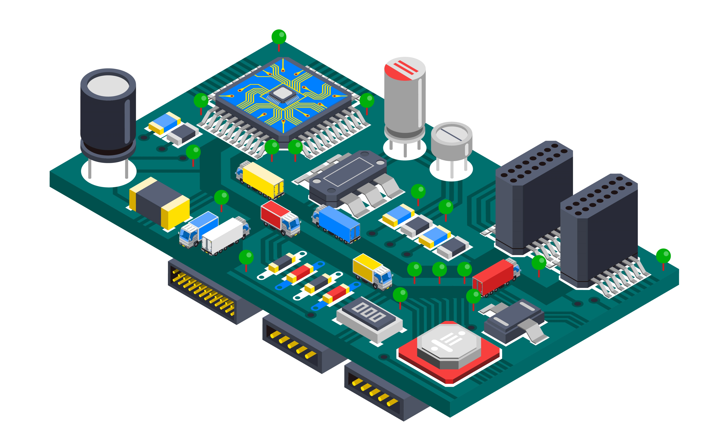
Electrónica
Es la disciplina que se dedica al estudio y la producción de sistemas físicos basados en la conducción y control de un flujo de cargas eléctricas. Los avances de la electrónica han permitido la miniaturización de dispositivos, desarrollando robots cada vez más precisos, seguros y eficientes. Dichos dispositivos permiten manipular la corriente para realizar diferentes tareas. El conjunto de estos se utiliza para controlar, coordinar y procesar la información recibida de los distintos elementos del robot.

Slide 15

Programación
Es el proceso de tomar un algoritmo (serie de pasos con un objetivo) y codificarlo, mediante un lenguaje de programación, de modo que pueda ser ejecutado por una computadora o artefacto similar. La programación de un robot se puede definir como el proceso mediante el cual se le indica a éste la secuencia de acciones que deberá llevar a cabo durante la realización de su tarea. Estas acciones consisten en su mayor parte en moverse a puntos predefinidos y manipular objetos del entorno. El sistema de programación es la herramienta con que cuenta el usuario para acceder a las diversas prestaciones de un robot.

